Slide 1


11.11.1918-
11.11.2020
Święto Niepodległości
w SPWP nr 9 w Kętach

Slide 2
Obchody Narodowego Święta Niepodległości
11 listopada 1918 roku był bardzo szczęśliwym dniem dla wszystkich Polaków. Właśnie tego dnia po 123 latach niewoli, Polska odzyskała niepodległość. Dlatego co roku 11 listopada obchodzimy nasze święto narodowe – Święto Niepodległości.

Slide 3
Obchody Narodowego Święta Niepodległości
Ogólnopolska akcja "Szkoła do hymnu” 10 listopada w SPWP nr 9 w Kętach obchodziliśmy 102 Rocznicę Odzyskania przez Polskę Niepodległości. Z tej okazji wszystkie dzieci w swoich salach uroczyście świętowały ten wyjątkowy dla Nas – Polaków dzień. Głównym celem było kształtowanie miłości i przywiązania do kraju ojczystego, jego kultury i tradycji oraz poznanie symboli narodowych naszego kraju.

Slide 4
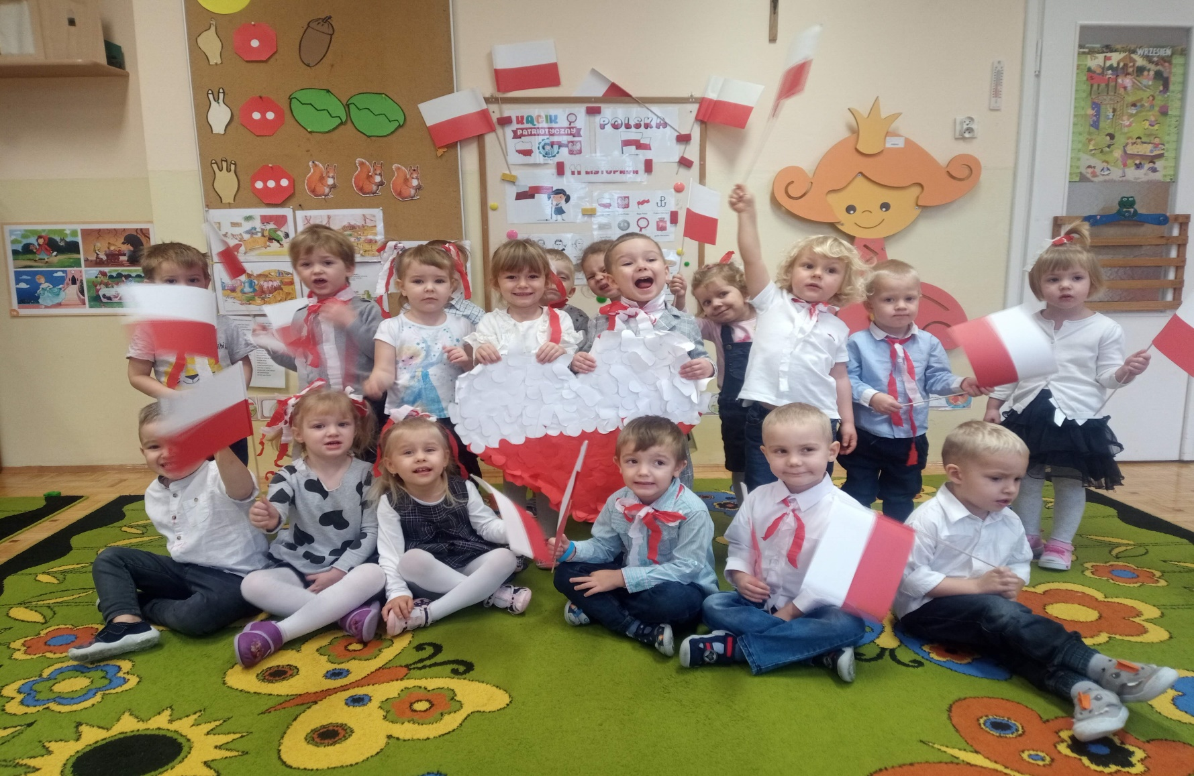
Nasi najmłodsi przedszkolacy pięknie wyrecytowali wiersz Władysława Bełzy
„Kto ty jesteś?”

Slide 5
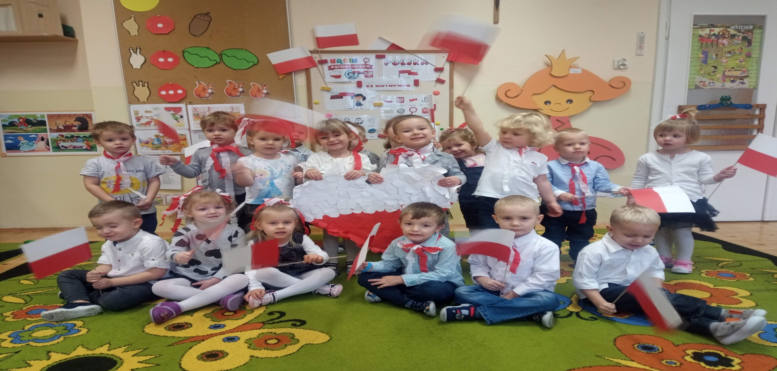
„Kto ty jesteś? Polak mały…” wyk. grupa I https://youtu.be/p58blfjXs0c

Slide 6
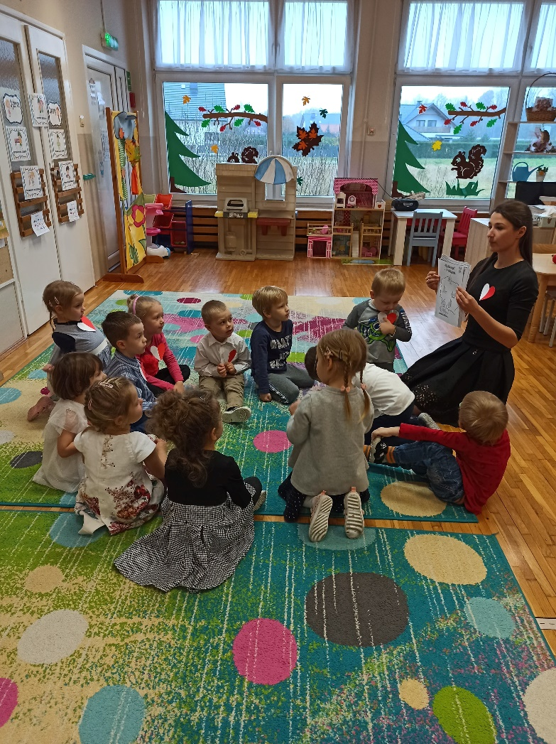
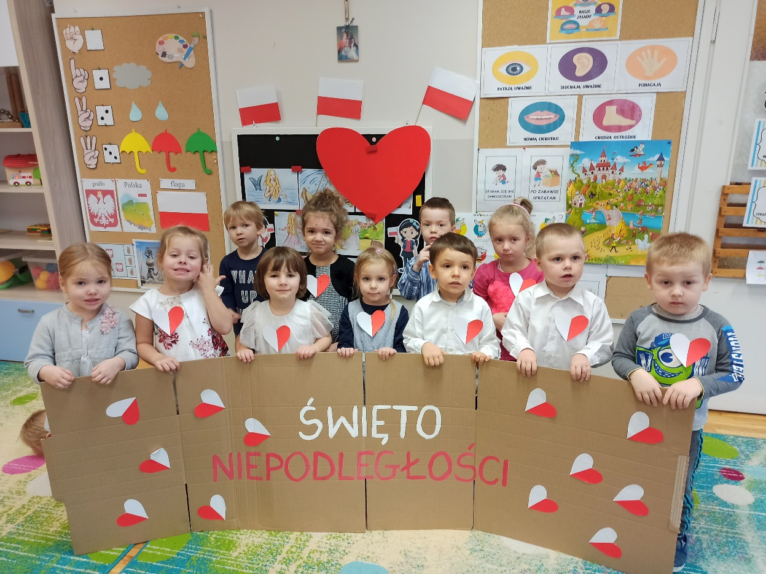
Grupa II wyrecytowała oraz zaśpiewała Katechizm młodego Polaka https://youtu.be/p8-8SKsPKdo https://youtu.be/8LYTMLNHZqM

Slide 7
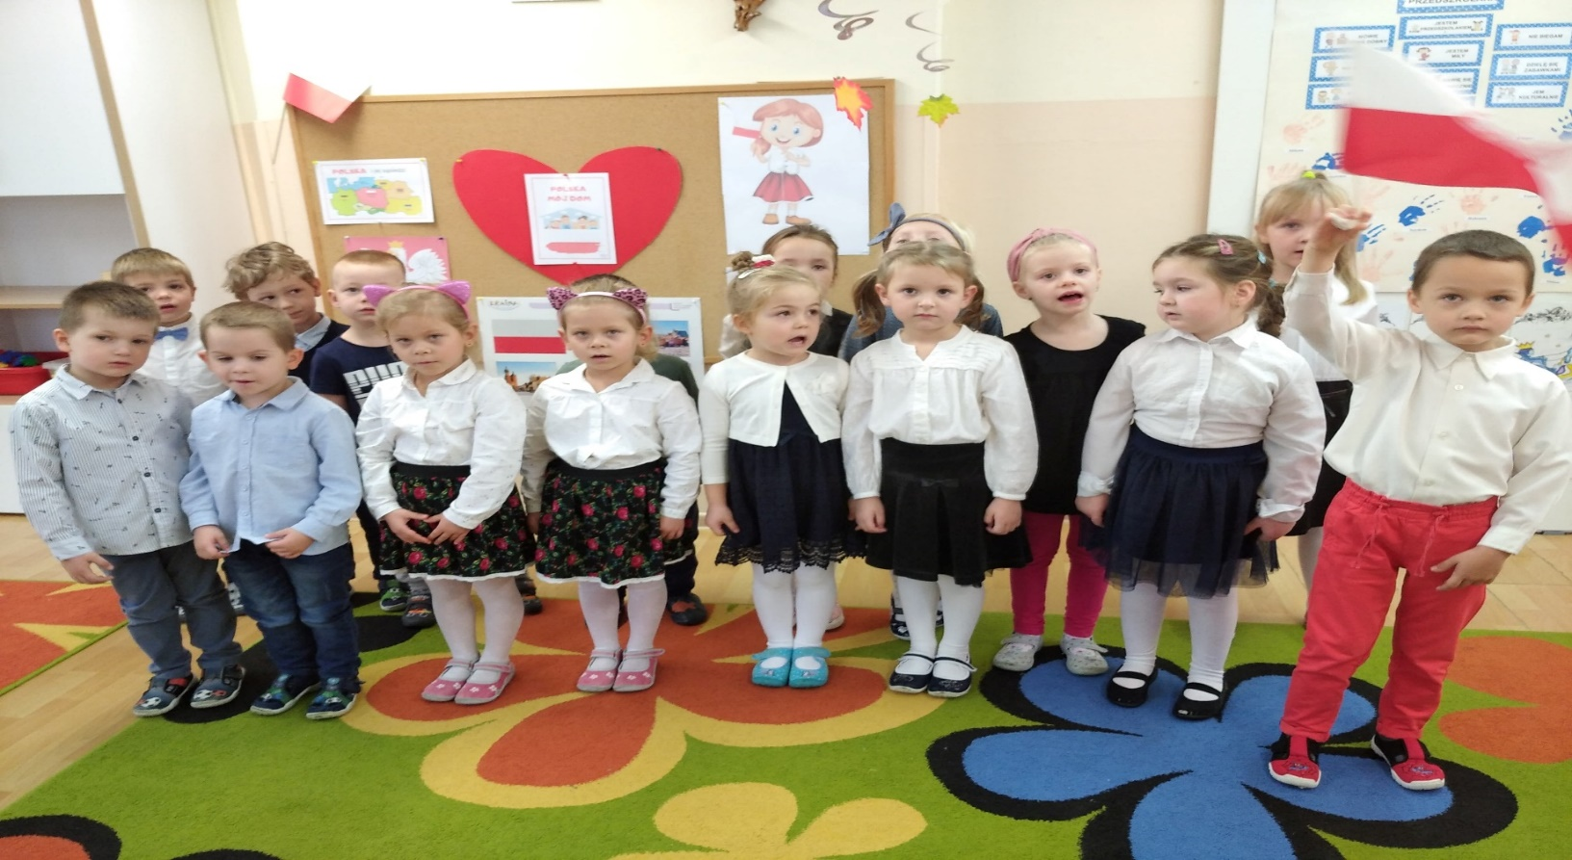
Czcząc pamięć tamtych historycznych dni przedszkolaki z grupy III odśpiewały Hymn Polski „Mazurek Dąbrowskiego” oraz piosenkę „Od morza do Tatr” https://youtu.be/6h_dhZkeNDU

Slide 8
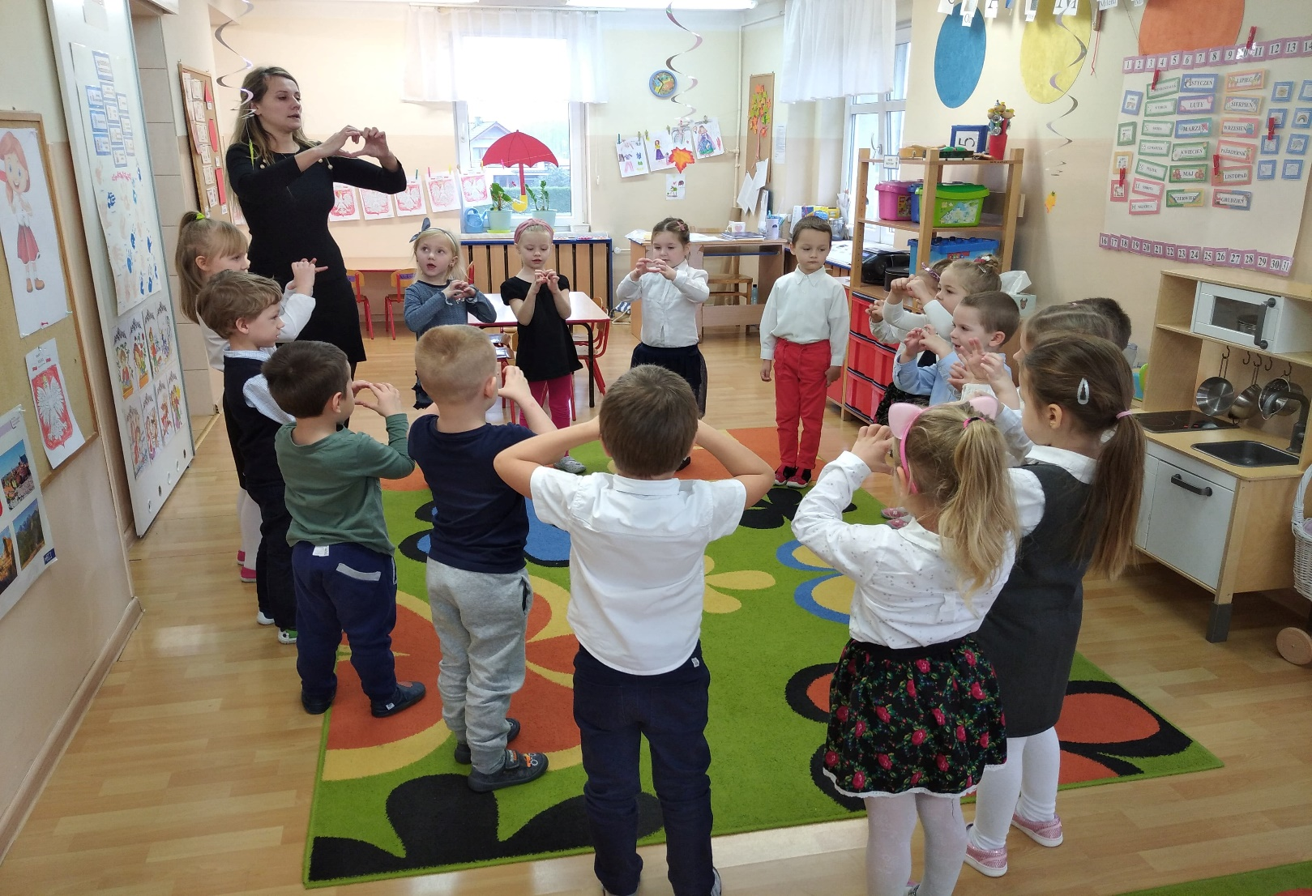
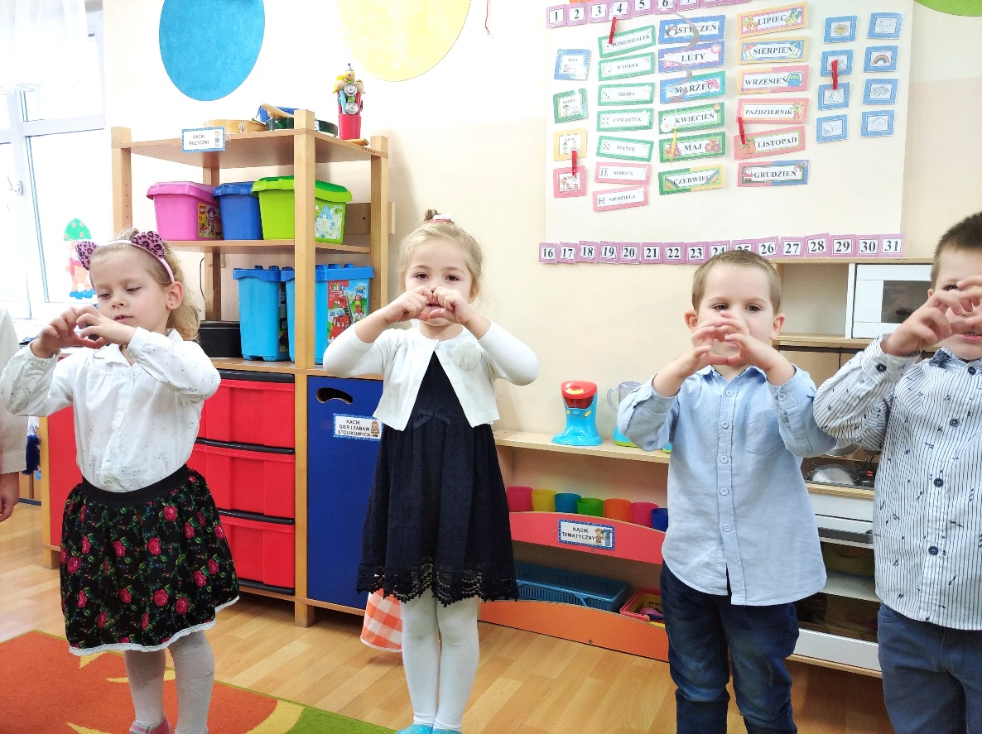

Slide 9
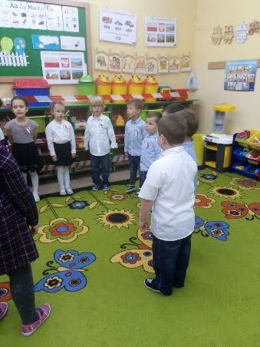
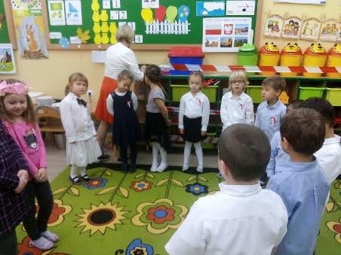
Symbolicznie o godzinie 11:11, przedszkolaki z gr IV i V uroczyście odśpiewali cztery zwrotki "Mazurka Dąbrowskiego", włączając się w ministerialną, ogólnopolską akcję, zatytułowaną "Szkoła do hymnu".

Slide 10
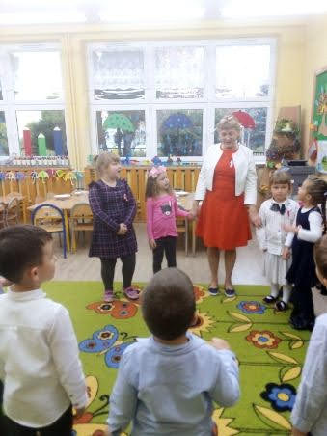
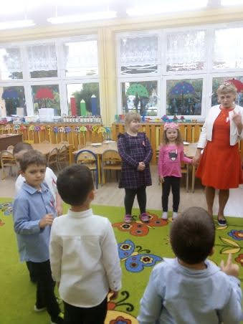

Slide 11
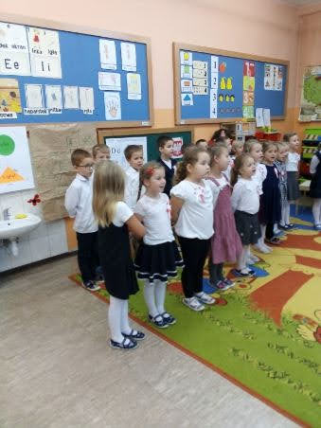
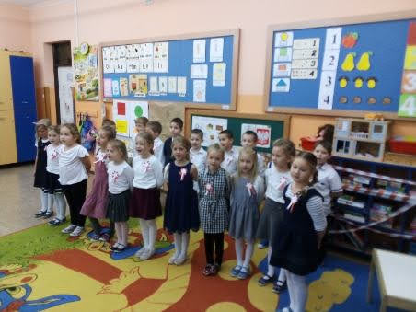

Slide 12
